Slide 1
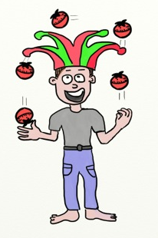
SPIELE MIT DER ZEIT
Innerhalb eines Zeitfensters von 25 min zu arbeiten, ist eine Möglichkeit neben vielen weiteren, die auch gut funktionieren können.
Um herauszufinden, welches für Dich am besten passt, kannst Du unterschiedliche Zeitfenster ausprobieren.
Wenn Du damit experimentierst, ist es wichtig, Klarheit beizubehalten. Du kannst Dich sonst schnell in Beliebigkeit verlieren.
Vor Beginn Deiner Pomodoro¹ legst Du fest, wie lange sie sein soll. Die Länge über mehrere Tomaten konstant zu halten, hilft Dir ein Gefühl dafür zu entwickeln.
Francesco Cirillo, der Erfinder der Pomodoro Technik empfielt Einheiten von 20-40 Minuten.
Die Erfahrung zeigt, dass 15 min- oder 5 min-Tomaten auch sehr wirkungsvolle Zeitscheiben sein können.
¹ www.pomodorotechnique.com

Slide 2
Trainiere in 2 Wochen 3 Phasen, in denen Du Deine Zeitfenster änderst.
Jede Phase sollte über 2 - 4 Tage andauern, an denen Du Pomodoros machst. Innerhalb dieser Zeit änderst Du ihre Länge nicht.
Mache in einer Phase mindestens 3 Pomodoros mit gleicher Länge, also insgesamt 9.
Dokumentiere jede Pomodoro und notiere auch Antworten auf folgende Wahrnehmungsfragen:
Was tut mir gut?
Halte ich meine Zeitfenster exakt ein?
Reißt meine Konzentration während der Pomodoro ab?
Bräuchte ich längere oder kürzere Pomodoros? Warum?
music moves-Trainingskarten von Regina Brandhuber sind lizenziert unter einer Creative Commons
Namensnennung-Nicht kommerziell 4.0 International Lizenz.
Nachzulesen unter: https://creativecommons.org/licenses/by-nc/4.0/deed.de

